Slide 1
Karaoke

Slide 2
Pilihan Tema
Kota-Kota Terbaik Dunia
Film-Film Terbaik Versi IMDB
TABK in A Nutshell

Slide 3
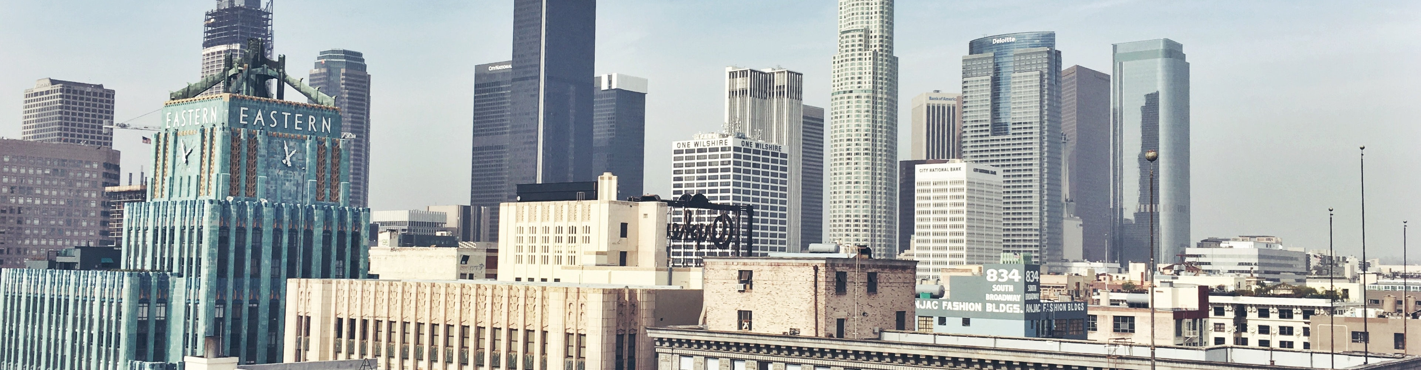
Kota-Kota Terbaik Dunia
Versi ChatGPT

Slide 4
Kota-Kota Terbaik Dunia
Paris, Prancis:
Seni dan Budaya: Paris dikenal sebagai ibu kota seni, mode, dan budaya. Kota ini memiliki beberapa museum terkenal seperti Louvre, yang rumah bagi Mona Lisa, serta banyak galeri seni, teater, dan pertunjukan seni yang menarik pengunjung dari seluruh dunia.
Arsitektur Bersejarah: Paris memiliki arsitektur klasik yang spektakuler, termasuk Menara Eiffel, Katedral Notre Dame, dan Palais Garnier. Keindahan arsitektur ini menciptakan lanskap kota yang ikonik.
Kuliner: Kota ini juga terkenal dengan kulinernya, termasuk restoran-restoran berkualitas tinggi, kafe, dan pasar yang menawarkan berbagai hidangan lezat.
New York City, Amerika Serikat:
Pusat Ekonomi dan Keuangan: New York City adalah salah satu pusat keuangan dunia dengan Wall Street sebagai salah satu distrik keuangan terbesar di dunia. Ini juga rumah bagi berbagai perusahaan multinasional dan pusat bisnis global.
Keragaman Budaya: Kota ini memiliki populasi yang sangat beragam dengan warga dari berbagai budaya, agama, dan latar belakang etnis. Ini menciptakan lingkungan yang dinamis dan menginspirasi dalam hal seni, makanan, dan budaya.
Hiburan dan Seni: New York City menawarkan berbagai hiburan dan seni, termasuk Broadway dengan pertunjukan teater Broadway-nya, museum-museum seperti Museum Seni Modern dan Metropolitan Museum of Art, serta konser musik dan acara olahraga yang terkenal.
Kyoto, Jepang:
Warisan Budaya: Kyoto adalah kota bersejarah yang memiliki warisan budaya Jepang yang kaya. Kota ini terkenal dengan kuil-kuil dan taman-taman bersejarahnya, seperti Kuil Kinkaku-ji (Paviliun Emas) dan Kuil Kiyomizu-dera, yang semuanya terdaftar sebagai Situs Warisan Dunia UNESCO.
Budaya Tradisional Jepang: Kyoto adalah tempat asal dari banyak aspek budaya Jepang tradisional, termasuk teh chanoyu (upacara minum teh), kerajinan tangan seperti kimonos, dan seni taman tradisional Jepang.
Keindahan Alam: Selain aspek budayanya, Kyoto juga dikelilingi oleh alam yang indah, seperti pegunungan dan hutan-hutan yang indah, yang menawarkan peluang untuk hiking dan rekreasi alam.

Slide 5

Film-Film Terbaik
Versi IMDB

Slide 6

Shawshank Redemption
Sutradara: Frank Darabont
"Andy Dufresne, seorang bankir yang salah dihukum atas pembunuhan, berjuang untuk bertahan hidup di Penjara Shawshank sambil menjalin persahabatan dengan narapidana lain."

Slide 7

The Godfather
Sutradara: Francis Ford Coppola
"Keluarga kejahatan Corleone, dipimpin oleh Vito dan Michael Corleone, terlibat dalam dunia kejahatan yang rumit sambil menghadapi konsekuensi keluarga dan kekuasaan."

Slide 8

The Dark Knight
Sutradara: Cristopher Nolan
"Batman berhadapan dengan Joker, seorang penjahat kejam, dalam perjuangan moral di Kota Gotham yang terancam oleh kekacauan."

Slide 9

TABK in A Nutshell
@ PKN STAN
2024

Slide 10
Tahapan Pengujian Audit
Test of Design
Test of Effectiveness
Substantive Test
Menilai kualitas dari rancangan sistem (SOP, flowchart, petunjuk teknis, dsb) untuk mengidentifikasi area yang kuat dan area yang lemah pengendaliannya
Menguji apakah pengendalian yang ada berjalan sebagaimana mestinya
Memastikan bahwa transaksi dicatat secara akurat dan lengkap, dengan didasarkan pada bukti transaksi yang valid dan lengkap, serta dicatat sesuai dengan periode (tahun buku) yang semestinya. Selain itu juga memastikan transaksi benar-benar terjadi, bukan transaksi fiktif.

Slide 11
Cakupan Pembelajaran TABK
Konsep Audit
Jenis Audit
Tahap Audit
Peran TABK
1
9-10
Konsep Audit dan TABK
Data, Tabel, dan Query
Pemanfaatan SQL untuk Audit
Konsep Pengolahan Data
Fungsi Pengolahan Data
Pengolahan Data Elektronik
2
11-12
Pengujian Analitik dan Sampling
Konsep Pengujian Analitik
Konsep Sampling
Praktik
Konsep Pengendalian Aplikasi
Data Validation (Ms. Excel)
Studi Kasus
3-4
13
Asersi Manajemen
Konsep Audit Siklus Penjualan
Praktik
Pengendalian Aplikasi
Uji Substantif:
Siklus Penjualan
Impor – Ekspor data (Ms. Excel)
Menguji Hasil Impor
Impor dan Ekspor Data
5
14
Uji Substantif:
Siklus Pembelian
Konsep Audit Siklus Pembelian
Praktik
Konsep Simulasi Sejajar
Praktik Simulasi Sejajar
Uji Substantif:
Simulasi Sejajar
6-7
15
Uji Substantif:
Kas dan Aset Tetap
Konsep Audit Kas
Konsep Audit Aset Tetap
Praktik
Ujian Tengah Semester
8
16
Ujian Akhir Semester

